Slide 1
Název školy: Střední zdravotnická škola a vyšší odborná škola zdravotnická Karlovy Vary
Číslo projektu: CZ.1.07/1.5.00/34.0953
Vzdělávací materiál: Fyziologie a patologie hemostázy
Šablona III/2 Inovace a zkvalitnění výuky prostřednictvím ICT
Název materiálu: VY_32_INOVACE_CHTS.3.05
Datum tvorby: 13.01.2013
Vyučovací předmět, ročník, obor: Cvičení hematologie a transfúzní služby, 3. ročník, laboratorní asistent
Autor: Mgr. Helena Pěnkavová
Anotace: Vzdělávací materiál využívá ICT při výuce a tím inovuje výuku praktického vyučování. Seznamuje žáky s fyziologií a patologií hemostázy.

Slide 2
Monitoring zevní cesty srážení INR
Mgr. Helena Pěnkavová

Slide 3
INR
INR 5 a výše pravděpodobnost krvácení!
Normální rozsah INR u zdravých osob je
0,8–1,2
pro pacienty léčené Warfarinem 2,0–3,0,
hodnota INR může být v určitých situacích požadována vyšší, např. u pacientů s umělou srdeční chlopní.

Slide 4
Interference
Příčiny rušící stanovení (ovlivňující).
Lupus antikoagulans – cirkulující inhibitor.
Dispozice k trombóze.
Interference s PT (Quickův čas).

Slide 5
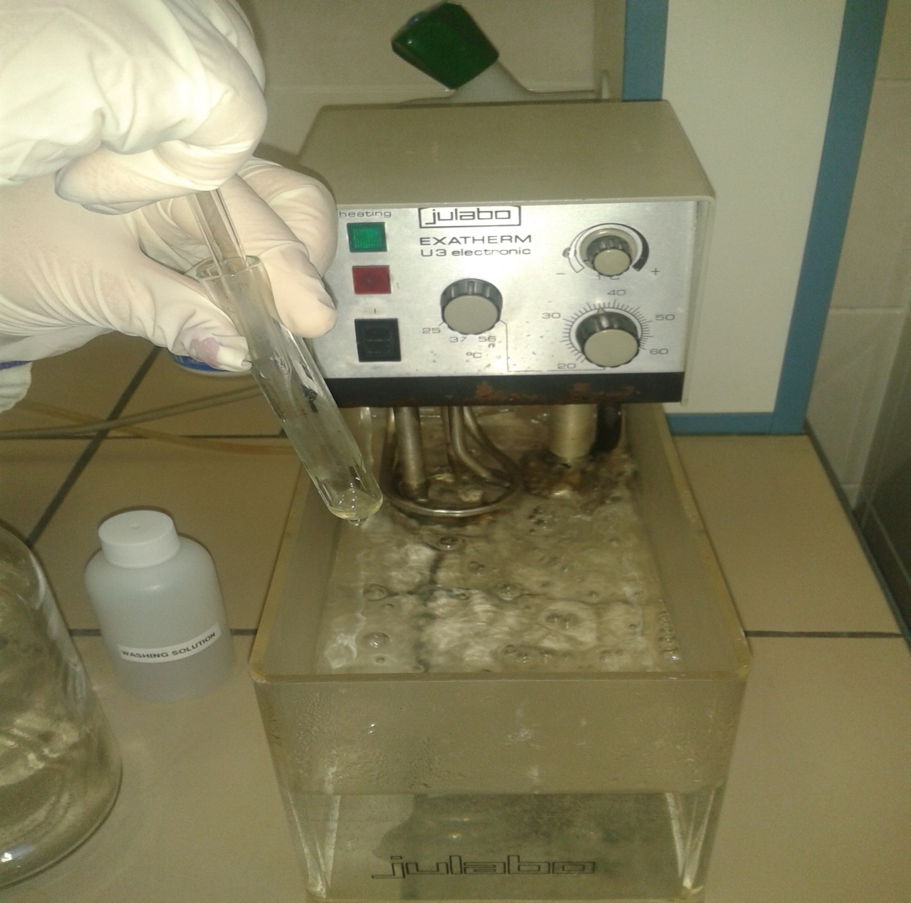
Manuální stanovení koagulace
Obr. 1

Slide 6
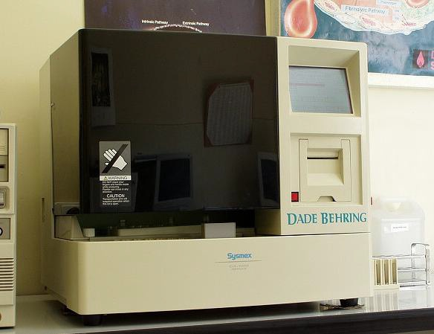
Automatické stanovení koagulace
Obr. 2

Slide 7
Výpočet
Vypočte se protrombinový poměr
Protrombinový čas
(Quick) pacienta
Quickův čas = ----------------------
protrombinový čas normální plazmy
(Quickův čas zdravé plasmy)

Slide 8
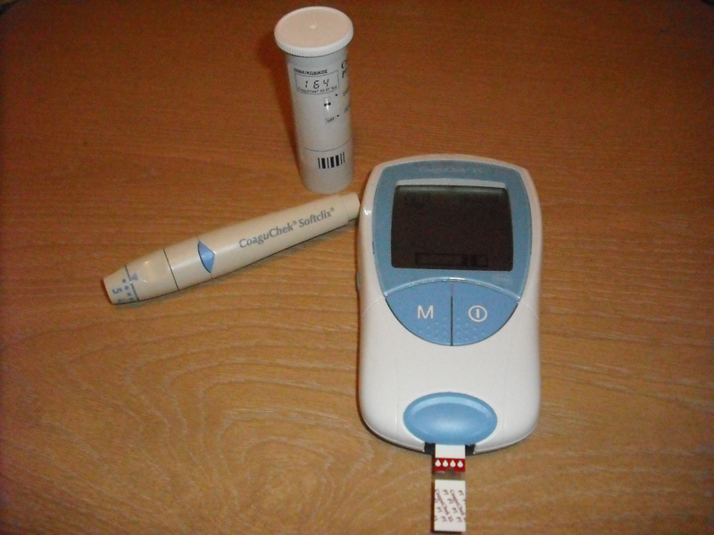
Screeningové stanovení koagulace
Obr. 3

Slide 9
INR
INR mezinárodní normalizovaný poměr.
Naměřený protrombinový čas u zdravého jedince – mění se dle použitého analytického systému, kterým se změří.
Potřeba standardizace výsledků – zavedení INR.
Výrobce ke tkáňovému faktoru (tromboplastinu) udává hodnotu ISI (mezinárodní index citlivosti).

Slide 10
ISI – přepočet INR
Hodnota ISI se pohybuje mezi 1,0 – 2,0.
INR se vypočte jako poměr protrombinového času pacienta a času normálního vzorku, který je umocněný na hodnotu ISI podle použitého analytického systému.

Slide 11

INR

Slide 12
Pojďme společně přepočítat
Čas pacienta je 15 sec.
Čas normální plasmy je 10 sec.
ISI 1,2 (tromboplastin)
Vypočtěte INR

Slide 13
Použité zdroje
NETOUŠEK, M. Nauka o krvi. 2.vyd. Praha: Zdravotnické nakladatelství, 1957.
HRUBIŠKO, M. Hematologie a krevní transfúze. Učebnice pro střední zdravotnické školy1.díl. 1. vyd. Praha: Avicenum, 1983.
PECKA, M., MALÝ, J. Laboratorní hematologie. Hradec Králové: HK Credit, 2002.
PECKA, M. Laboratorní hematologie v přehledu. Díl 1.: Buňka a krvetvorba. Český Těšín: Finidr, 2002. ISBN 80-86682-01-3.
Zdroje obrázků:
Obr. 1, 2, 3: Fotografie zhotovila, není-li uvedeno jinak, Mgr. Helena Pěnkavová.

